Slide 1
Onbeschermde bomen in wijk Vogelzang
Een rondgang door de wijk met markante bomen die niet op de bomenlijst staan
AAN OPENBARE WEG
WEL OP BOMENLIJST

Slide 2
Koppellaan

Slide 3
Middellaan

Slide 4
Kruislaan

Slide 5
Koppellaan

Slide 6
Kruislaan

Slide 7
Kruislaan

Slide 8
Kruislaan

Slide 9
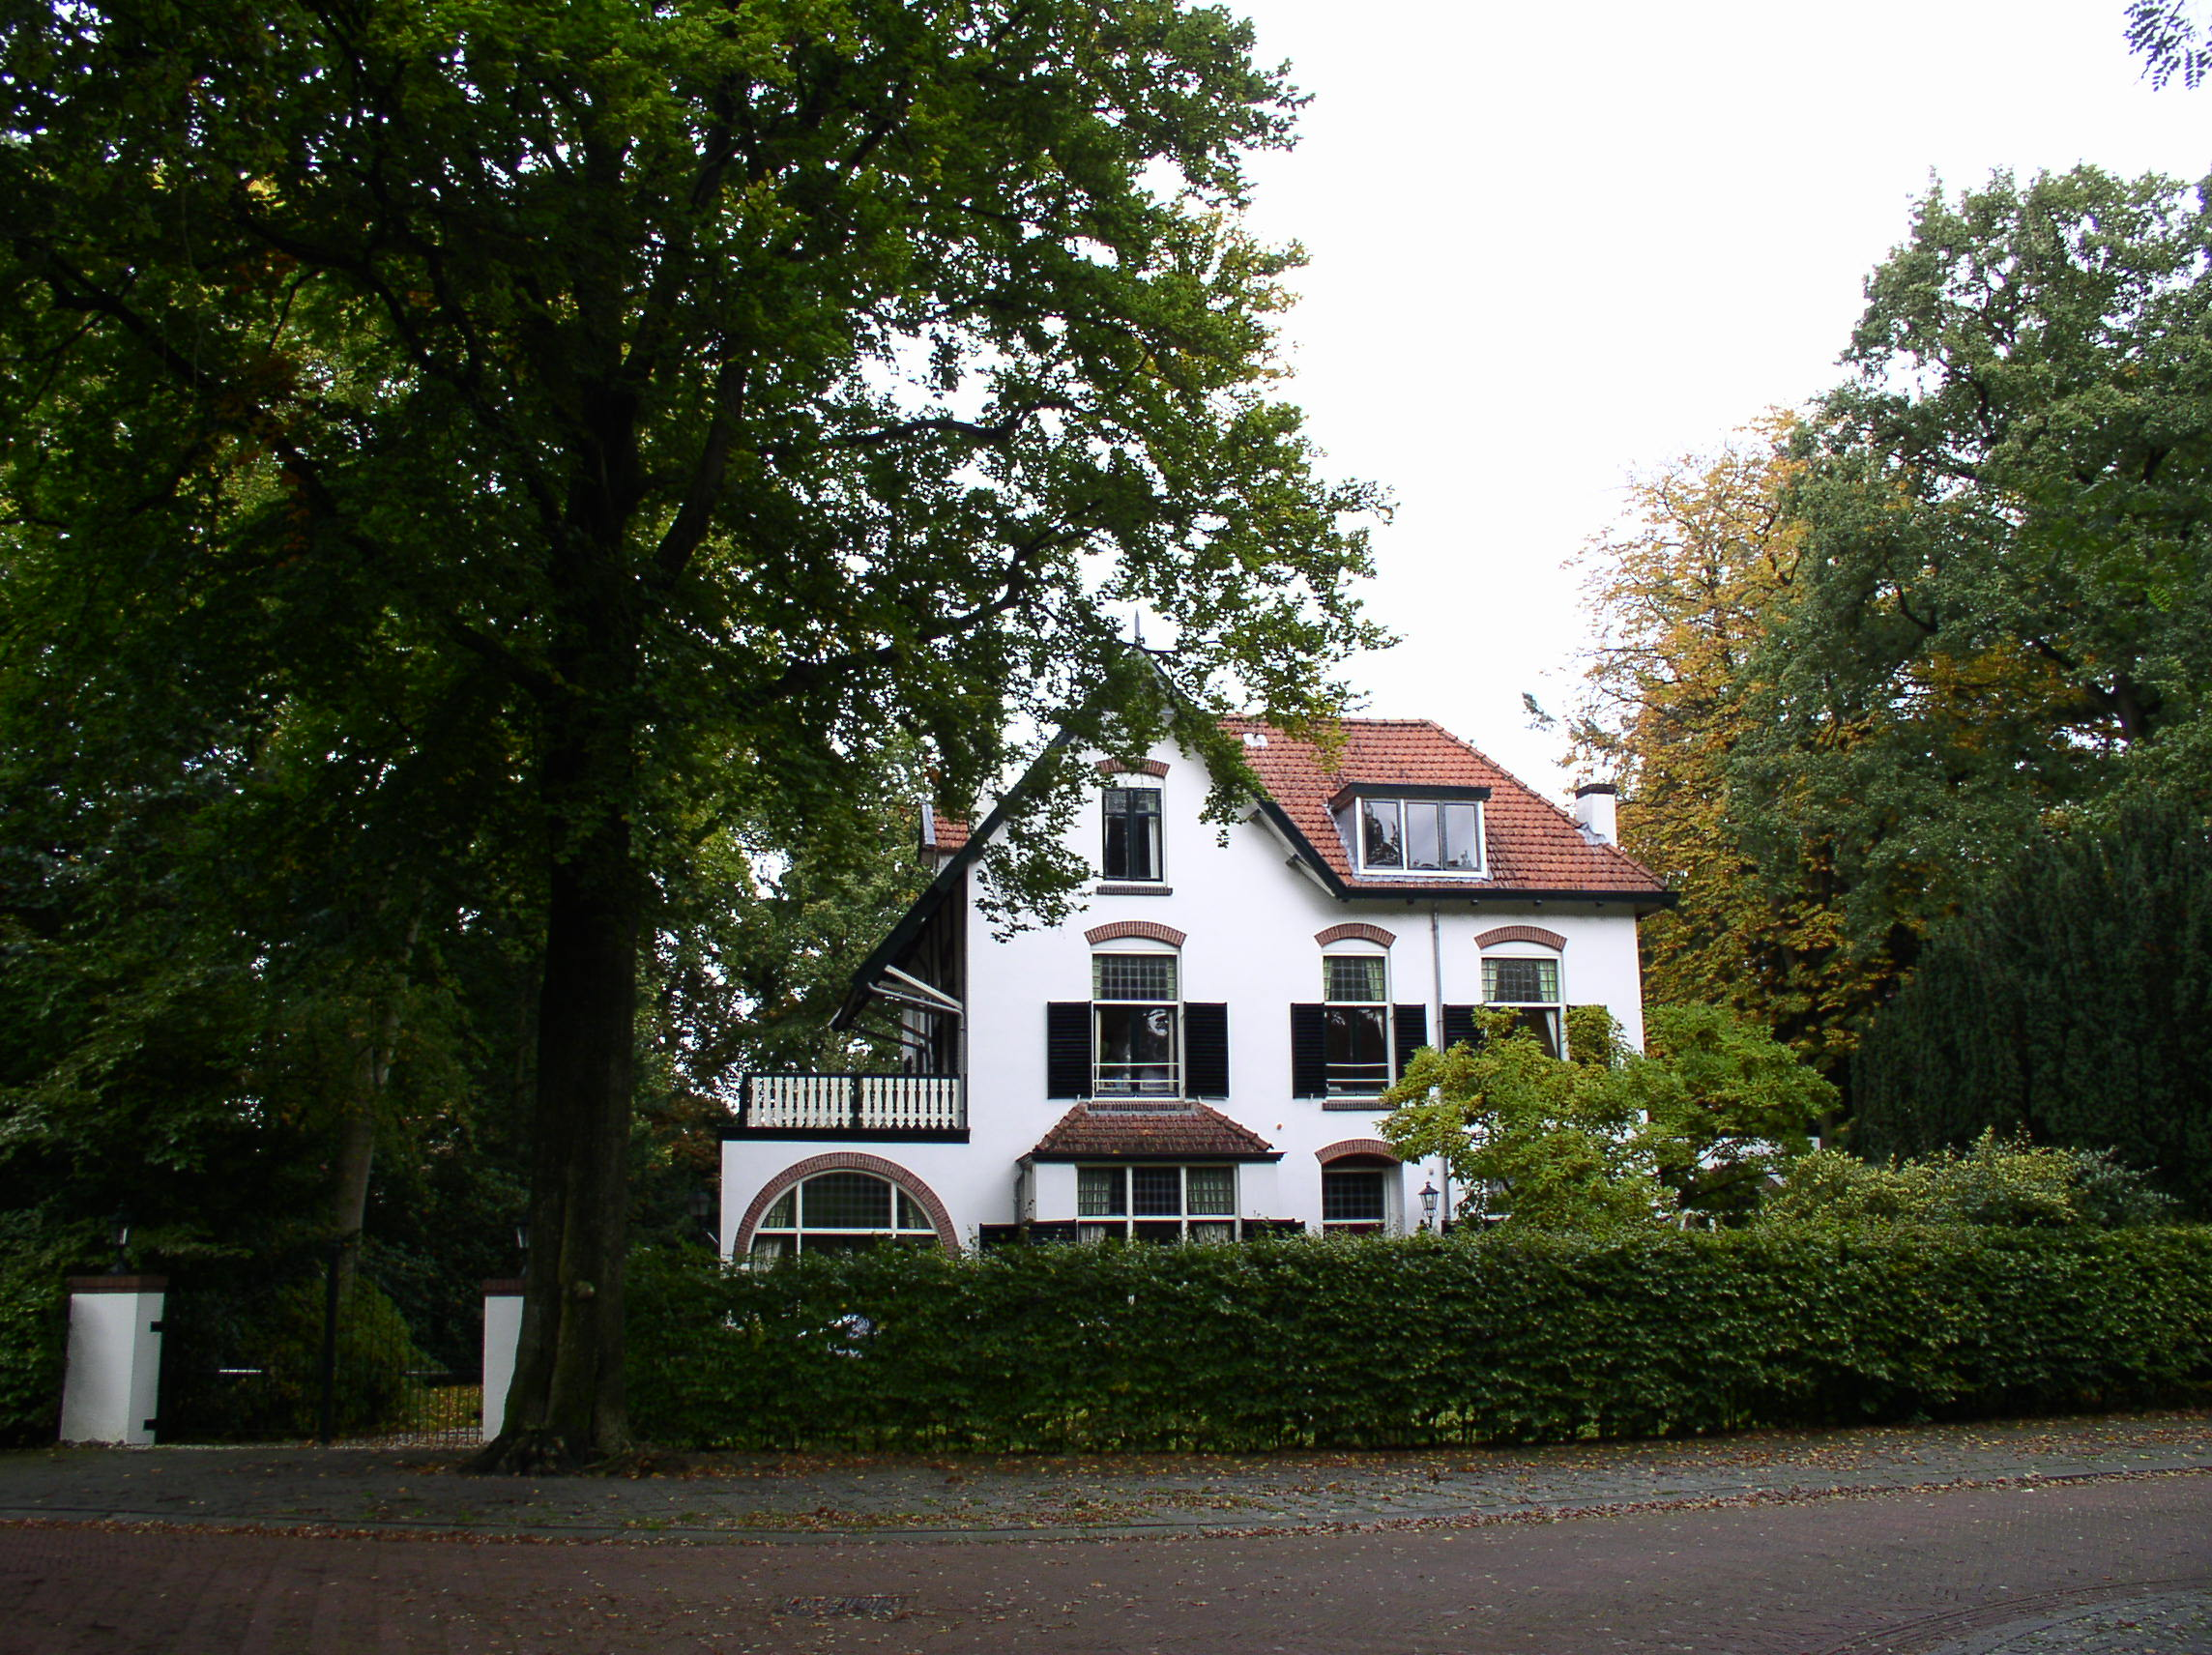
Kruislaan

Slide 10
Prins Hendriklaan

Slide 11
Kruislaan

Slide 12
Prins Hendriklaan

Slide 13
Prins Hendriklaan

Slide 14
Prins Hendriklaan

Slide 15
Prins Hendriklaan

Slide 16
Soestdijkseweg

Slide 17
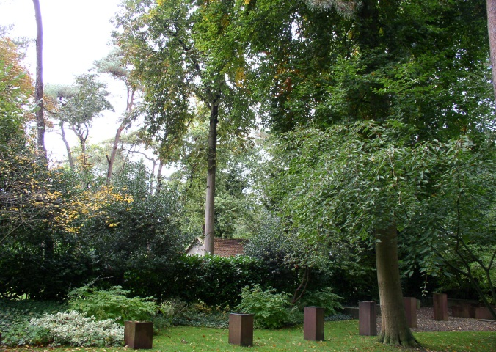
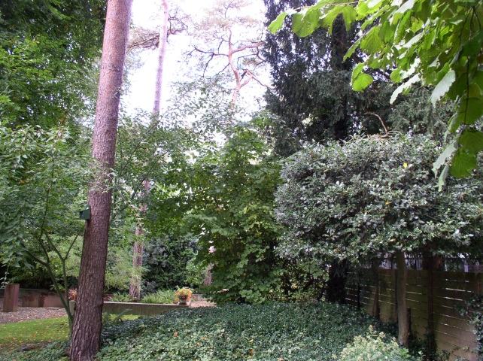
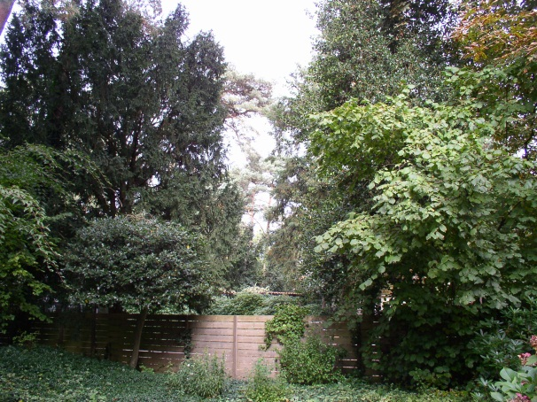
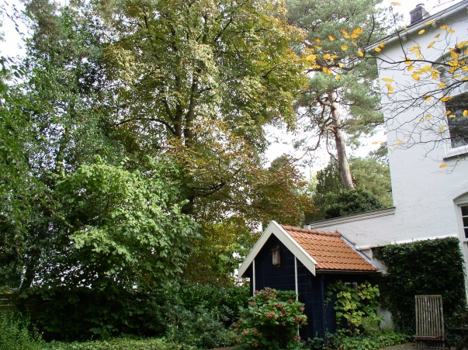
Soestdijkseweg

Slide 18
Soestdijkseweg

Slide 19
Soestdijkseweg

Slide 20
Kruislaan

Slide 21
Prins Hendriklaan

Slide 22
Prins Hendriklaan

Slide 23
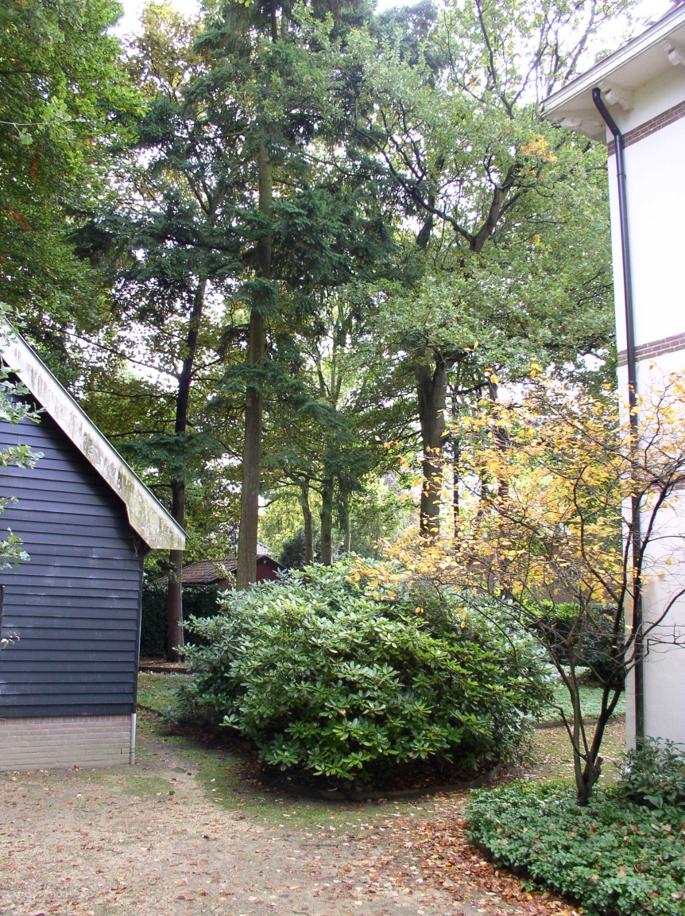
Prins Hendriklaan

Slide 24
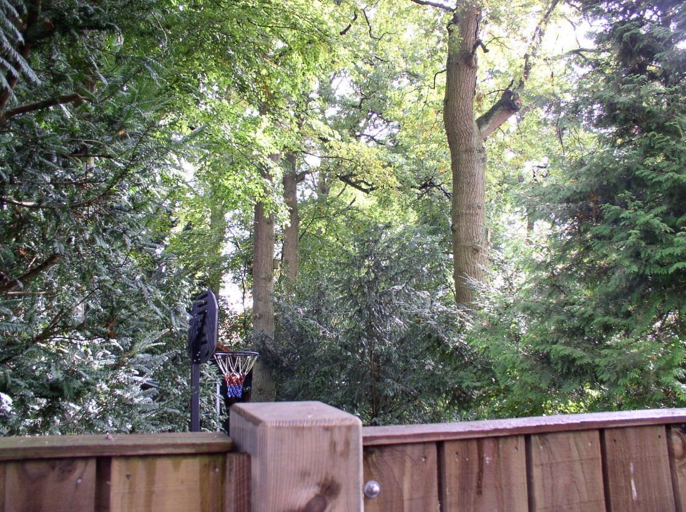
Prins Hendriklaan

Slide 25
Prins Hendriklaan

Slide 26
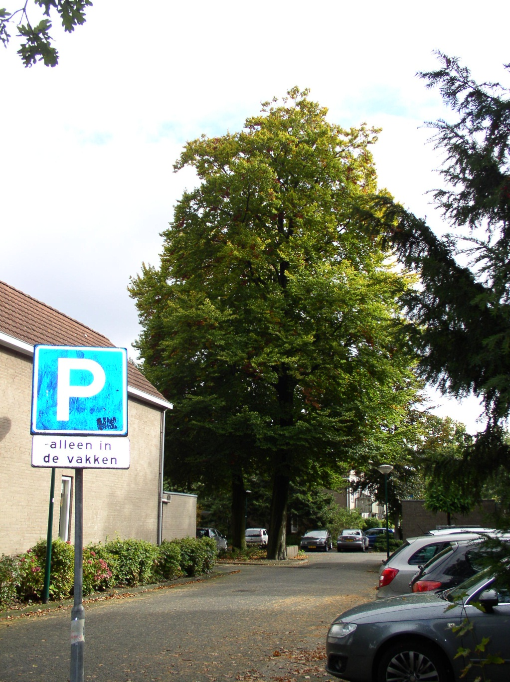
Prins Hendriklaan

Slide 27
Seostdijkseweg

Slide 28
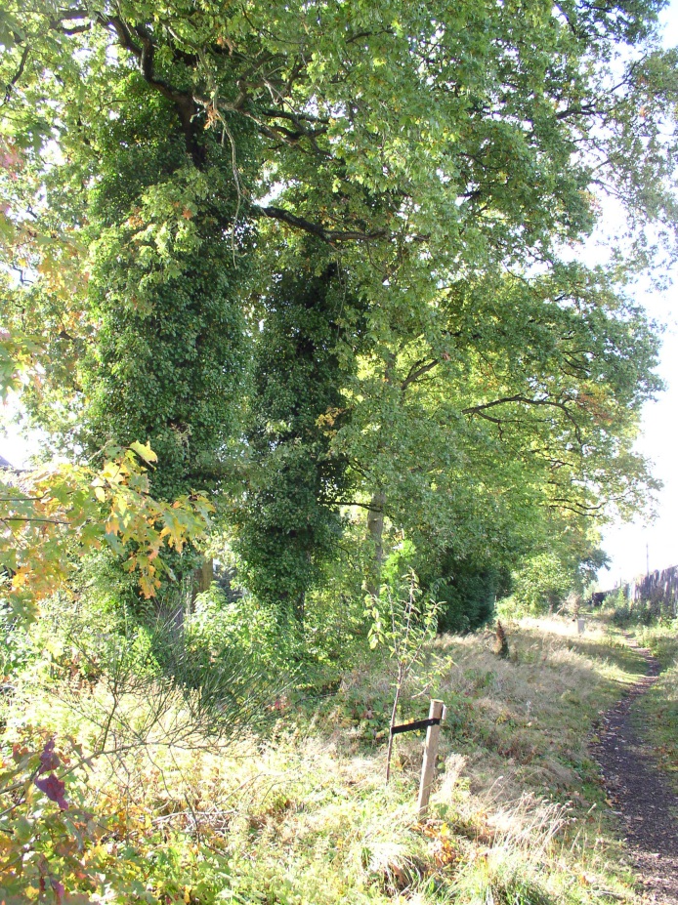
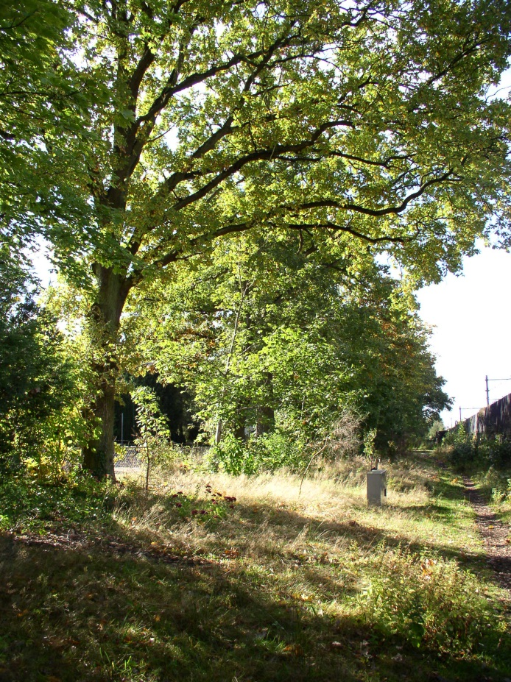
Groenstrook Spoorlaan

Slide 29
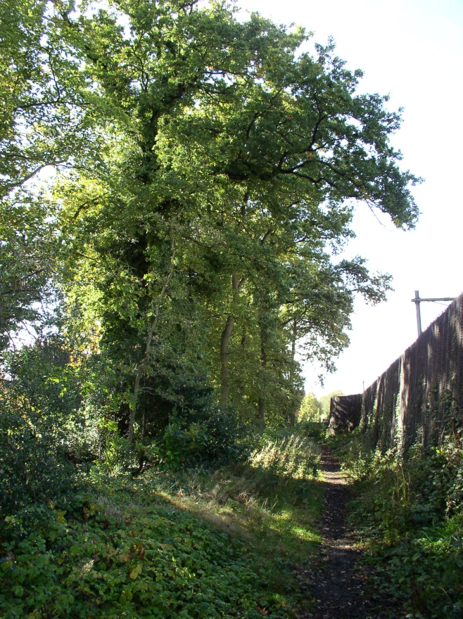
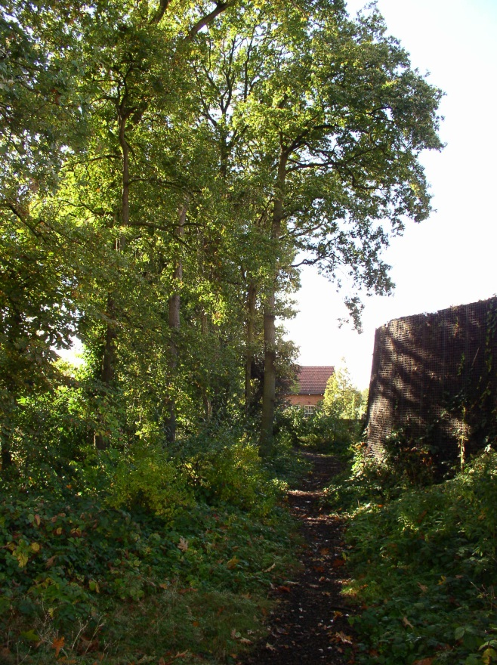
Groenstrook Spoorlaan

Slide 30
Leijenseweg - Spoorlaan

Slide 31
Wissellaan

